Slide 1
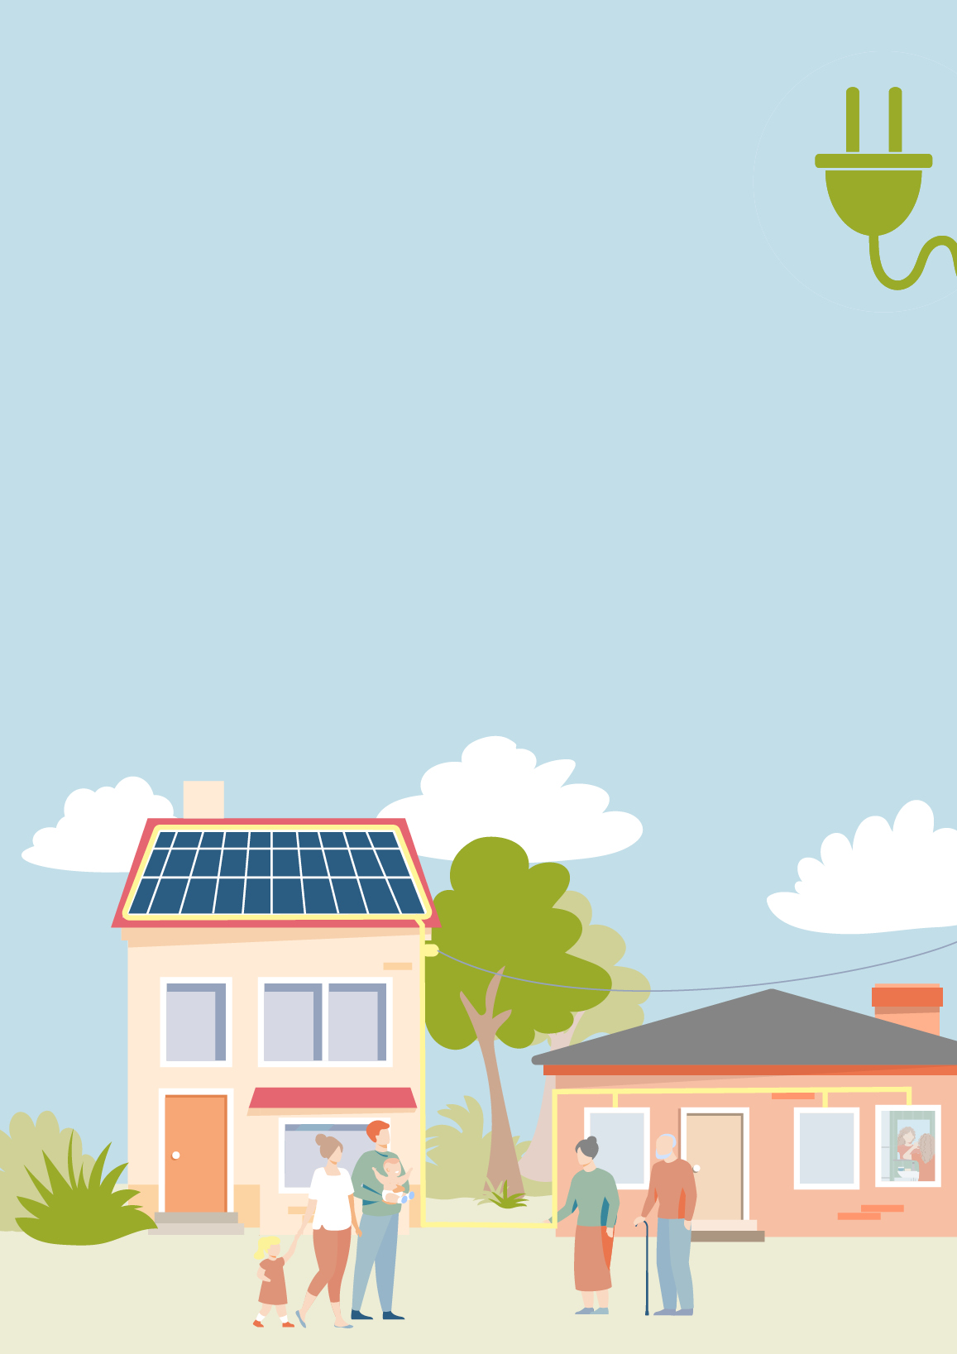
БЪДЕТЕ ЧАСТ ОТ ПРОМЯНАТА
ИЗПОЛЗВАЙТЕ ЕНЕРГИЯТА, ПРОИЗВЕДЕНА ОТ СЪСЕДИТЕ ВИ!
→ Можем ли да спрем изменението на климата?
→ Може ли да намалим разходите си за енергия?
→ Как да подготвим квартала си за бъдещето?
Всичко това е възможно:
местно производство на енергия от възобновяеми източници
независимост от колебанията в цените на енергията
създаване на добавена стойност за нашата общност и нови работни места
*добавете конкретни предимства, които Вашият проект предлага на общността*
Как? →

Slide 2
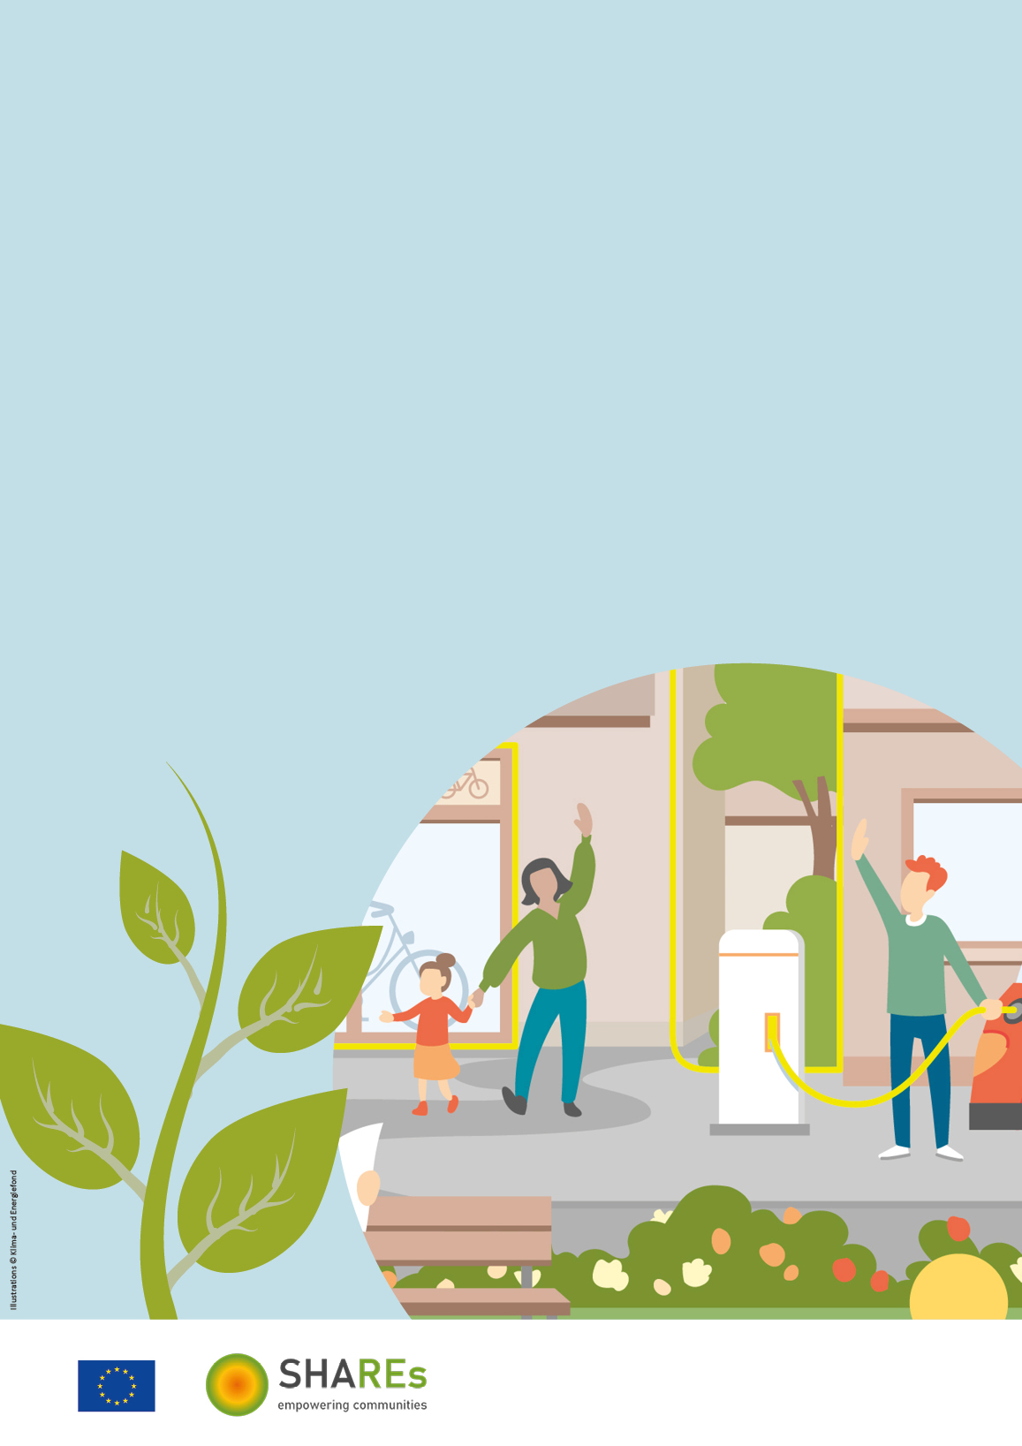
[Име на енергийната общност]
е отговорът, който всички търсим:
Енергията в енергийната общност се произвежда, споделя и използва на място.
Публични органи, компании и жители обединяват усилията си, за да оформят заедно енергийното бъдеще на нашата общност.
Това е печеливша ситуация за всички – за Вас, Вашия съсед и климата!
Искате ли да участвате и Вие?
За повече информация:
www.енергийнаобщност.com
Този материал е изготвен в рамките на проекта SHAREs, финансиран от програмата за научни изследвания и иновации „Хоризонт 2020“ на Европейския съюз съгласно споразумение за безвъзмездна помощ № 101033722
Тази брошура © 2022, подготвена от Австрийската енергийна агенция, е лицензирана съгласно CC BY-NC-SA 4.0. За да видите копие на този лиценз, посетете http://creativecommons.org/licenses/by-nc-sa/4.0/

